Slide 1


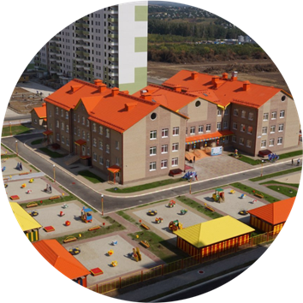
МБДОУ «Детский сад №11»
Проект «ЭФФЕКТИВНЫЙ РЕГИОН»
«Сокращение времени подготовки и проведения занятий по физической культуре»
Курск, 2023

Slide 2
Краткое описание проекта
Цель проекта — сокращение временных затрат инструктора по физической культуре при организации и проведении занятий.
Результатами проекта должны стать:
1) увеличение времени процесса и качества образовательной деятельности;
2) увеличение плотности занятий, улучшение освоения детьми материала

Slide 3
Карточка проекта

Slide 4
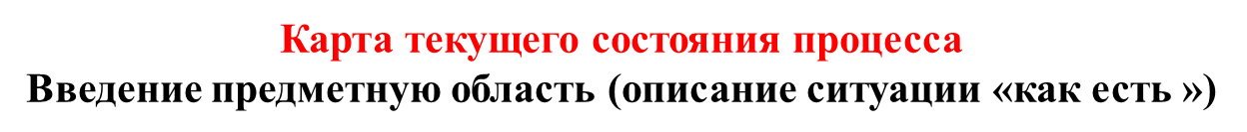
«Сокращение времени подготовки к проведению занятий по физической культуре»
Шаг
1
1 3
Шаг
2
Шаг3
2
Шаг4
2
ВХОД
Инструктор по ФК
Инструктор по ФК
Инструктор
Дети
Подготовка к занятиям
Построение
.
Раздача спортивного инвентаря
Правила техники
безопасности
Параметры шага
3 минуты
Параметры шага
2 минуты
Параметры шага
1 минута
Параметры шага
2 минуты
3
Шаг5
2
4
Шаг6
Условные обозначения:
Дети
Инструктор по ФК
ВЫХОД
1
Размещение нужного инвентаря в снарядной
Уборка спортивного инвентаря
Проветривание кабинета
2
Хаотичное размещение инвентаря после занятий
3
Организация мест хранения
Параметры шага
1 минута
Параметры шага
1 мин
ВПП (время протекания процесса) 10 минут
4
Доведение подготовки мест занятий до автоматизма

Slide 5
Карта целевого состояния процесса
Введение предметную область (описание ситуации «Как будет»)
«Сокращение времени подготовки к проведению занятий по физкультуре»
Шаг
1
1 3
Шаг
2
Шаг3
2
Шаг4
2
ВХОД
Инструктор по ФК
Инструктор по ФК
Инструктор по ФК
Дети
Подготовка к занятиям .
Построение
.
Правила техники
безопасности
Раздача спортивного
инвентаря
Параметры шага
1 минута
Параметры шага
1 минута
Параметры шага
1,5 минута
Параметры шага
1,5 минута
3
Шаг5
2
4
Шаг6
Условные обозначения:
Дети
Инструктор по ФК
ВЫХОД
1
Изменение расписания
Уборка спортивного инвентаря
Проветривание кабинета
2
Размещение части инвентаря в спортивном зале
3
Организация мест хранения
Параметры шага
1 минута
Параметры шага
1 мин
ВПП (время протекания процесса) 7 минут
4
Доведение подготовки мест занятий до автоматизма

Slide 6
План мероприятий
План реализации проекта :
Изменение расписания воспитанников, для сокращения времени инструктора по физической культуре, при подготовке к НОД (02.05).
Оборудование системы хранения спортивного инвентаря в спортивном зале(19.04-30.04).
Оборудование системы хранения спортивного инвентаря в снарядной(19.04-30.04).
Маркировка системы хранения спортивного инвентаря(19.04-30.04).

Slide 7
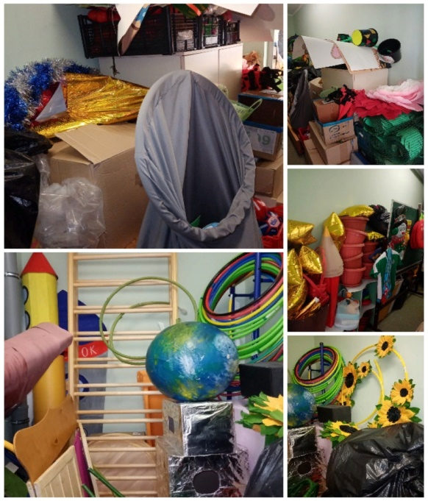
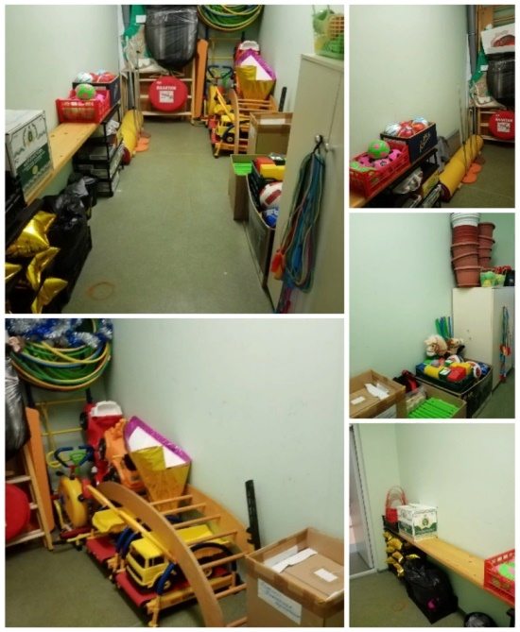
Эффективное решение №1
Проблема
Решение
Результат
пример
Фото
Фото
Снижение времени переходов
БЫЛО |  | СТАЛО
Длительность процесса 10 минут (30 минут в день) |  | Длительность процесса 7 минут (21 минута в день)
30 %
Нерациональное использование пространства.
Использование системы хранения 5С.
Сокращение временных затрат
Notes:
7

Slide 8
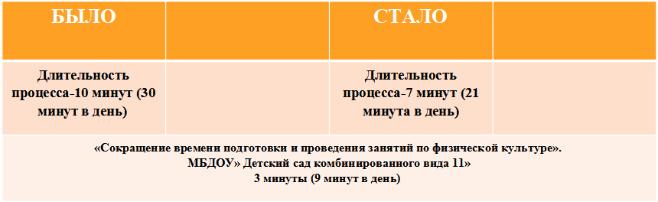
Достижение целевых показателей

Slide 9
Заключение
Проект был направлен на оптимизацию и сокращение рабочего времени инструктора по физической культуре при организации занятия с детьми.
Цели проекта были полностью достигнуты. Реализация проекта позволила не тратить впустую время работы, оптимизируя процесс проведения занятия. В свою очередь это способствует высвобождению времени, которое используется на образовательный процесс с детьми.

